Slide 3

Cooperative Sensing for 6G ISAC: Concept, Key Technologies, Performance Evaluation, and Field Trial

Slide 4
1. Định nghĩa
ISAC (Integrated Sensing and Communication – Tích hợp Cảm biến và Truyền thông) là công nghệ tích hợp cả chức năng truyền dữ liệu (communication) và chức năng cảm biến/dò tìm (radar sensing) vào cùng một hệ thống mạng không dây, chia sẻ chung phổ tần, phần cứng và xử lý tín hiệu.
Cooperative ISAC (ISAC Hợp tác / Cộng tác) là bước phát triển nâng cao của ISAC, chuyển từ mô hình đơn trạm/đơn điểm (Monostatic ISAC – một trạm tự phát tín hiệu và tự thu sóng phản xạ) sang mô hình mạng lưới phối hợp đa điểm

Slide 5
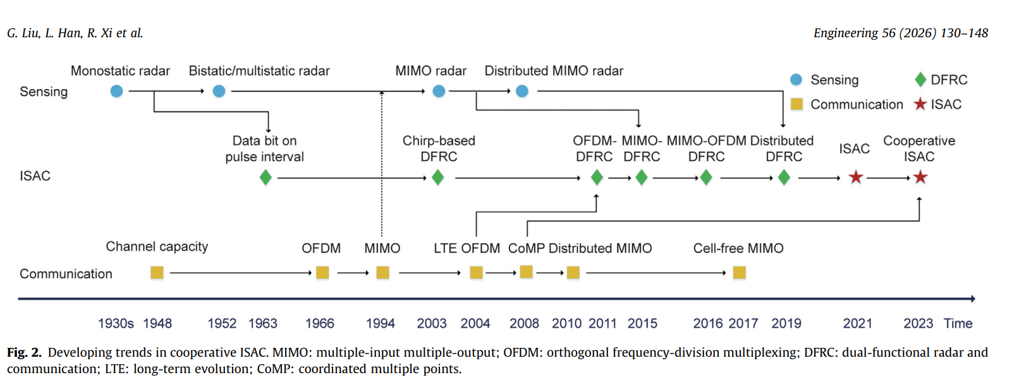
1.1 Developing trend

Slide 6
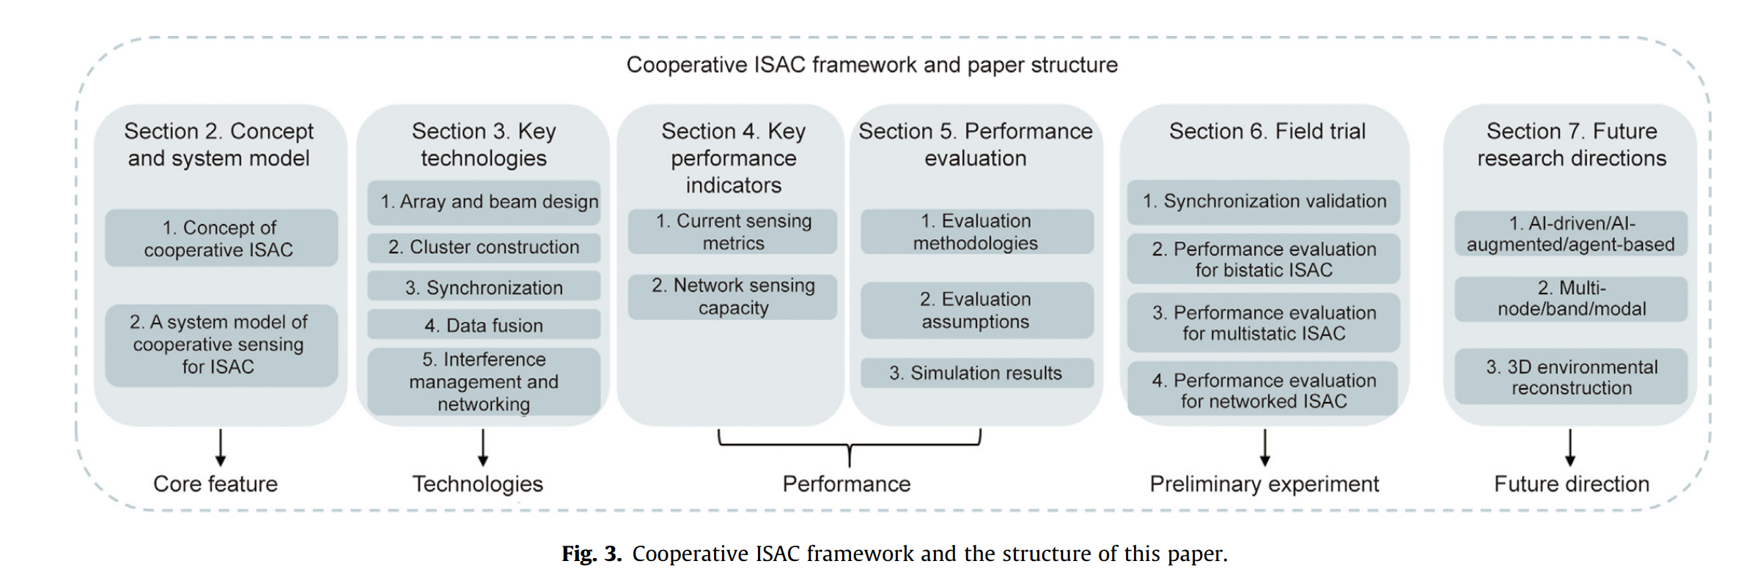
2. Nội dung chính bài báo

Slide 7
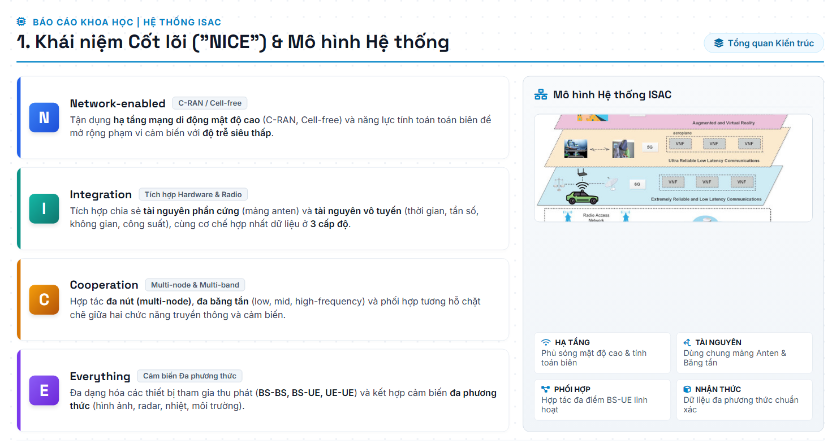
3. Tóm tắt nôi dung từng chương

Slide 8
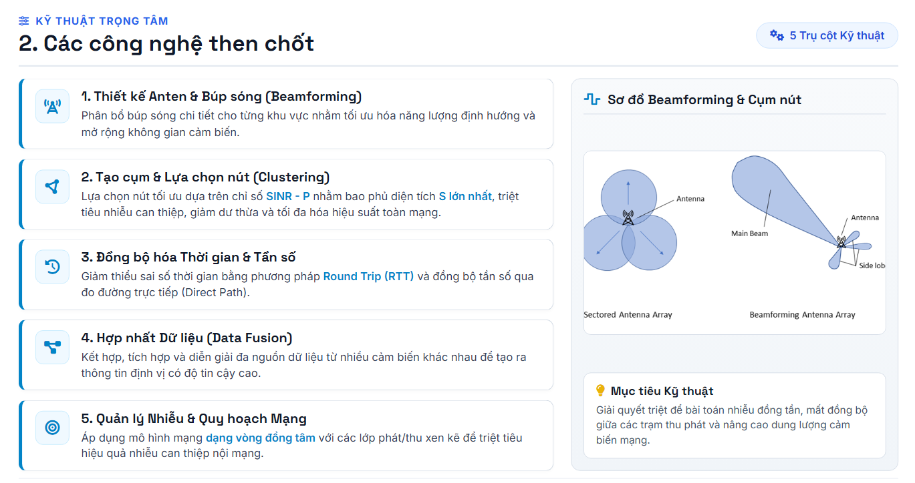
3. Tóm tắt nôi dung từng chương

Slide 9
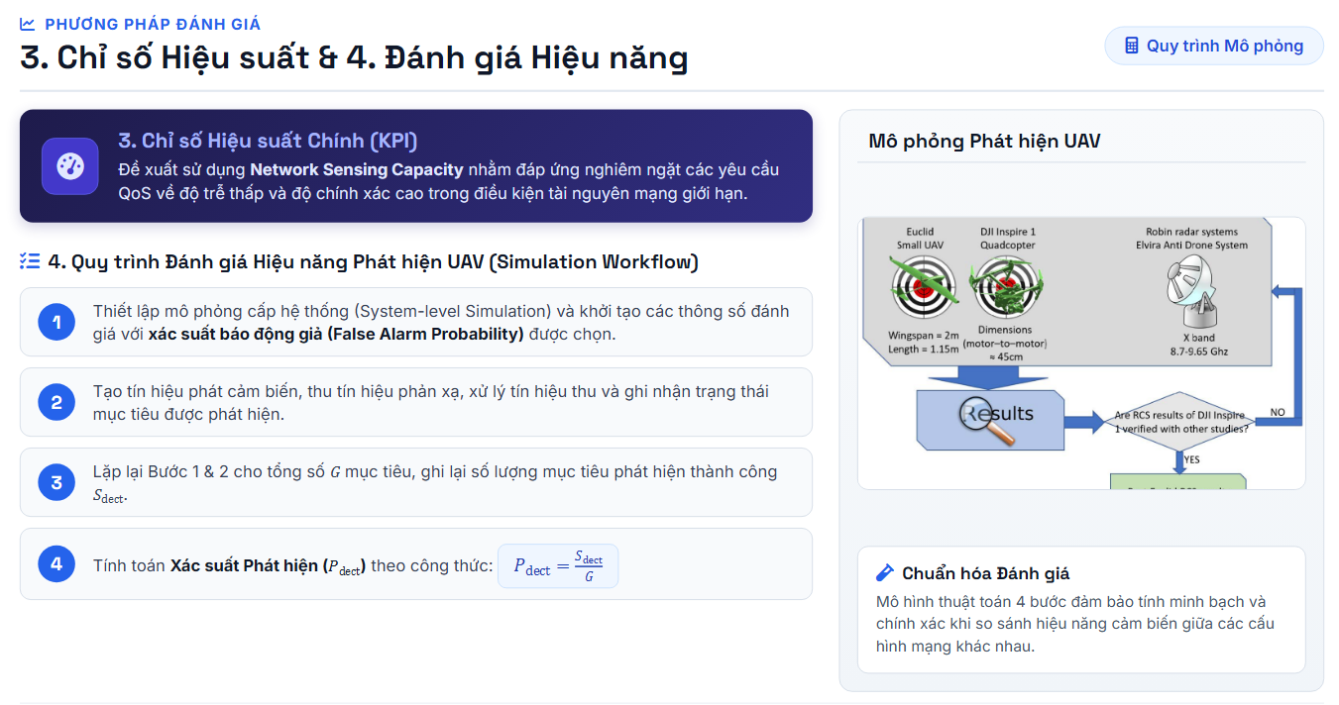
3. Tóm tắt nôi dung từng chương

Slide 10
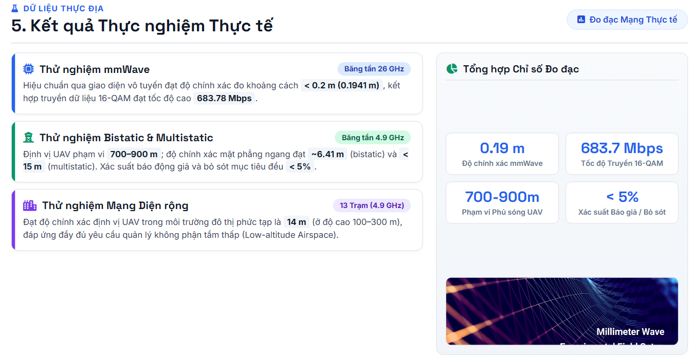
3. Tóm tắt nôi dung từng chương

Slide 11
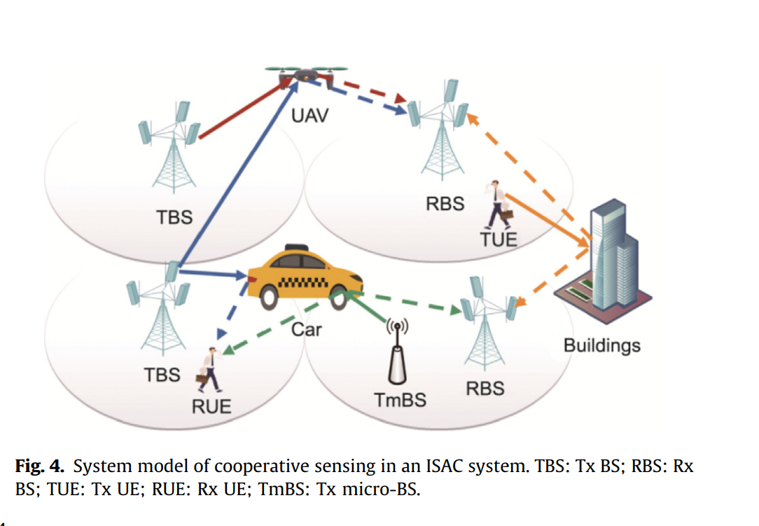
4. System model

Slide 18
THANK YOU !

